Slide 1
Кафедра комп’ютерних наук та системного аналізу
Черкаський державний технологічний університет
Факультет інформаційних технологій і систем
м. Черкаси, 01.02.2021

Slide 2
Робота в галузі інформаційних технологій є найпристижнішою професією в Україні!

Slide 3
Тренди в ІТ-галузі: web-технології

Slide 4
Тренди в ІТ-галузі: web-технології
Веб-технології – це сукупність методів та програмно-технічних засобів, інтегрованих з метою ефективного опрацювання веб-ресурсів, які знаходяться у веб-просторі (локальному або глобальному, наприклад, мережі Інтернет).
Веб-простір – WWW (англ. World Wide Web) – глобальний інформаційний простір, заснований на фізичній інфраструктурі Інтернету і протоколі передавання даних HTTP.

Slide 6
Веб-програмування

Slide 7
Веб-дизайн

Slide 8
Тренди в ІТ-галузі: хмарні технології

Slide 9
Хмарні технології
Хмарні обчислення (англ. cloud computing) – це програмно-апаратне забезпечення, доступне користувачеві через Інтернет у вигляді сервісу, що дозволяє використовувати зручний інтерфейс для віддаленого доступу до виділених ресурсів (обчислювальних ресурсів, програм і даних).

Slide 10
Тренди в ІТ-галузі: мобільні технології

Slide 11
Мобільні технології
Мобільні технології – це технології, що базуються на використанні мобільних пристроїв (мобільні телефони, смартфони, комунікатори, кишенькові комп’ютери, планшети), мобільних додатків (програми для мобільних додатків), сервісів (отримання, зберігання, опрацювання, пошук, передавання даних за допомогою мобільних пристроїв) та засобів мобільного зв’язку (GSM, Bluetooth, WiFi).

Slide 12
Мобільні технології

Slide 13
Мобільні технології

Slide 14
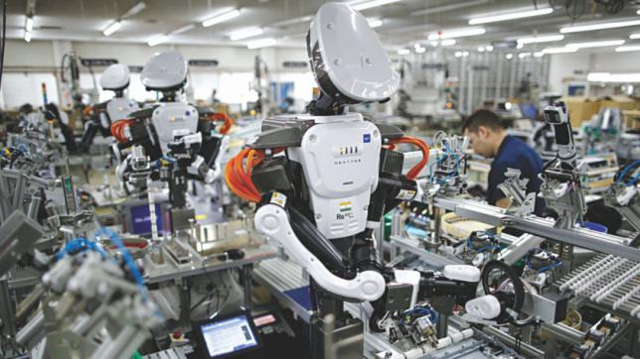
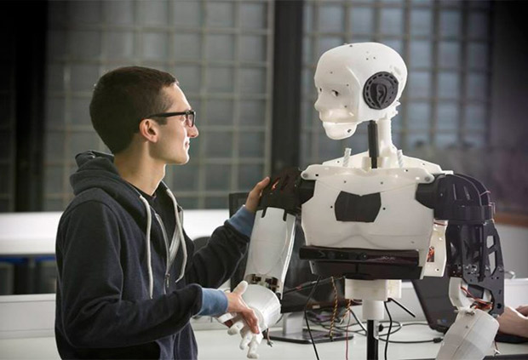
Тренди в ІТ-галузі: робототехніка

Slide 15
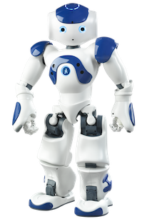
Тренди в ІТ-галузі: робототехніка
Робототе́хніка — прикладна наука, що займається проєктуванням, розробкою, створенням, експлуатацією та використанням роботів, а також комп'ютерних систем для їх контролю, сенсорного зворотного зв'язку і обробки інформації автоматизованих технічних систем.

Slide 16
Тренди в ІТ-газузі: Інтернет речей

Slide 17
Інтернет речей і smart-технології
Інтернет речей — одна з найпопулярніших наукових ідей сучасної інформатики, яка зараз активно втілюється в життя. Він здатний серйозно вплинути на розвиток сучасного суспільства, оскільки дасть змогу багатьом процесам відбуватися без участі людини.
Інтернет речей (англ. Internet of Things, скорочено ІоТ) — це глобальна мережа підключених до Інтернету речей — пристроїв, оснащених сенсорами, датчиками, засобами передавання сигналів.

Slide 18
Використання Інтернету речей

Slide 19
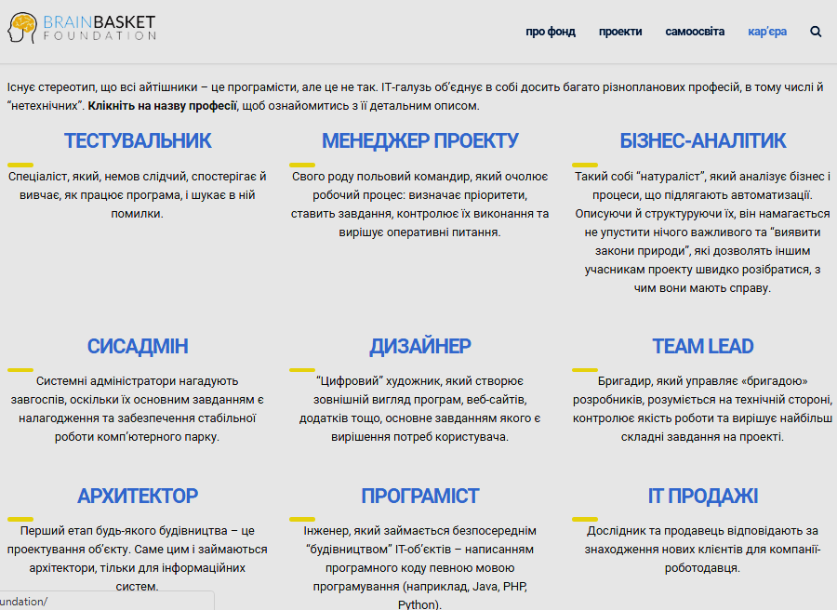
ІТ-професії в Україні
https://brainbasket.org/who-are-it-specialists-2/

Slide 20
Список ІТ-професій
https://jobs.ua/career/rubrics-2

Slide 21
НА КОГО І ДЕ ХОЧУТЬ ВЧИТИСЯ ВСТУПНИКИ – МОН ПУБЛІКУЄ ТОП-10 НАЙБІЛЬШ ПОПУЛЯРНИХ СПЕЦІАЛЬНОСТЕЙ 2020 РОКУ
081 Право – 116 тис 689
073 Менеджмент – 92 тис 147
035 Філологія – 76 тис 708
122 Комп’ютерні науки – 63 тис 410
014 Середня освіта – 62 тис 676
051 Економіка – 50 тис 841
121 Інженерія програмного забезпечення – 47 тис 038
072 Фінанси, банківська справа та страхування – 46 тис 844
053 Психологія – 43 тис 791
075 Маркетинг – 42 тис 379
https://mon.gov.ua/ua/news/vstup-2020-zareyestrovano-bilshe-1-mln-zayav-yaki-vishi-ta-specialnosti-obirali-cogo-roku-vstupniki?fbclid=IwAR2Ju7_FujrPWskVItcO7omC-k034Oqa04j1gIYWPvDyJbNallkqFxpOzOM

Slide 22
Факультет інформаційних технологій і систем 12. Інформаційні технології
Спеціальності:
121 – Інженерія програмного забезпечення
122 – Комп’ютерні науки
123 – Комп’ютерна інженерія
124 – Системний аналіз
125 – Кібербезпека
126 – Інформаційні системи і технології

Slide 23
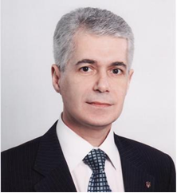
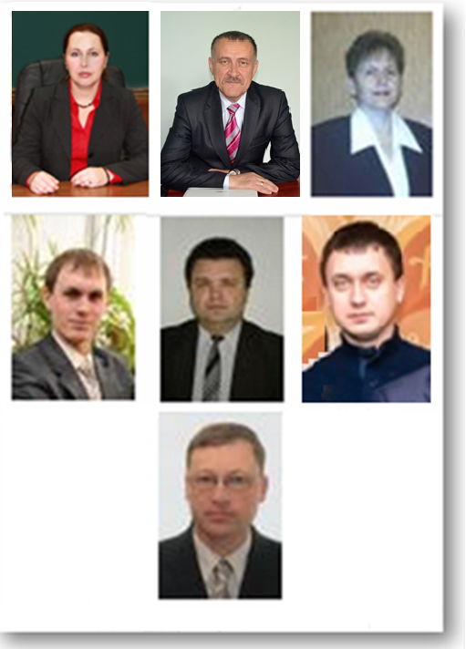
Загальна характеристика кафедри КН та СА
Кафедра має висококваліфікований професорсько-викладацький склад.
До складу науково-педагогічного персоналу кафедри входять 13 викладачів, з них:
3 доктори наук, професори,
6 кандидати наук, доценти,
3 cтарші викладачі,
1 асистент.
Notes:
Замінити фото

Slide 24
Кафедра КН та СА є випусковою з галузі знань: 12. Інформаційні технології
Спеціальність:
122 - Комп’ютерні науки
Освітні програми:
Комп’ютерні науки та прикладне програмування
Інформаційні управляючі системи і технології
Управління стартапами і проєктами в галузі ІТ
Спеціальність:
124 - Системний аналіз
Освітні програми:
Системний аналіз і прикладна логістика
Системи і методи прийняття рішень

Slide 25
Спеціальність: 122 - комп’ютерні науки
Кваліфікація:
бакалавр з комп’ютерних наук
Первинні посади випускників:
фахівець з інформаційних технологій
фахівець з інформаційно-аналітичних технологій
фахівець з розробки та тестування програмного забезпечення
фахівець з розроблення комп’ютерних програм

Slide 26
Освітня програма: «Інформаційні управляючі системи та технології»
Кваліфікація:
Магістр з комп’ютерних наук, аналітик комп’ютерних систем
Первинні посади випускників:
прикладний програміст
інженер-програміст
адміністратор баз даних
інженер з комп’ютерних систем

Slide 27
Освітня програма: «Управління стартапами і проєктами в галузі ІТ»
Кваліфікація:
Магістр з комп’ютерних наук, професіонал у сфері управління проектами та програмами
Первинні посади випускників:
прикладний програміст
інженер-програміст
адміністратор баз даних
менеджер і керівник ІТ-проектів

Slide 28
Спеціальність: 124 - Системний аналіз
Кваліфікація:
бакалавр з системного аналізу
Первинні посади випускників:
фахівець з математичних методів прийняття рішень
фахівець з інформаційно-аналітичних технологій
фахівець з розробки та тестування програмного забезпечення
фахівець з розроблення комп’ютерних програм
Фахівець з логістики

Slide 29
Освітня програма: «Системи і методи прийняття рішень»
Кваліфікація:
Магістр з системного аналізу, аналітик комп’ютерних систем
Первинні посади випускників:
системний аналітик
бізнес-аналітик
математик-аналітик
консультант з системних питань
прикладний програміст
інженер-програміст

Slide 30
Основні напрями науково-дослідної роботи кафедри КН та СА:
Системне проектування і створення інформаційних систем управління для бізнесу;
Інформаційні технології моделювання складних систем;
Моделі та методи прийняття рішень в інтелектуальних системах;
Створення інформаційних систем управління і систем підтримки прийняття рішень для медицини, транспорту, економіки, фінансової сфери, освіти, медицини;
Розробка моделей, методів, технологій і засобів дистанційного навчання, електронних бібліотек;
Розробка і впровадження інтелектуальних та адаптивних систем навчання.

Slide 31
Науково-дослідна робота кафедри КН та СА
На кафедрі діє аспірантура (підготовка докторів філософії) зі спеціальності 122 – комп’ютерні науки
На кафедрі навчаються 12 аспірантів.

Slide 32
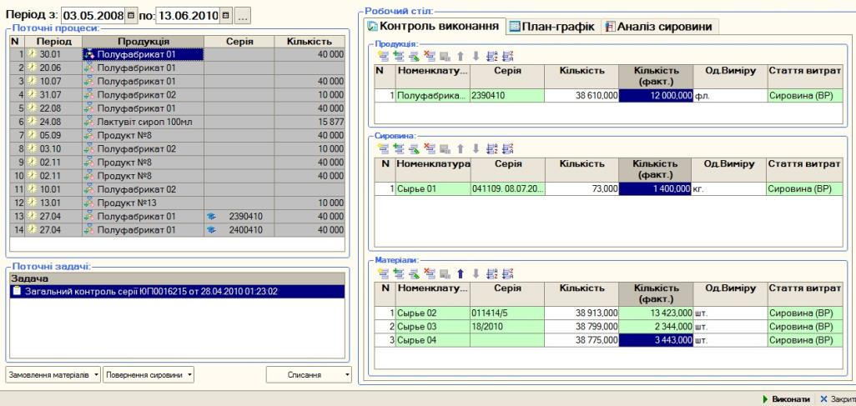
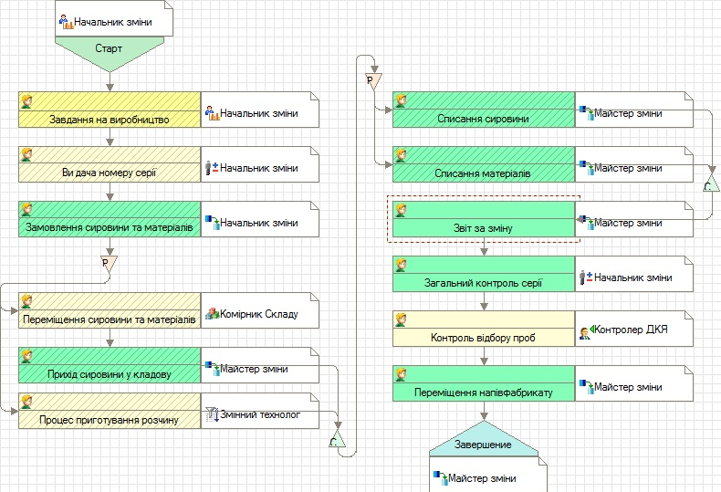
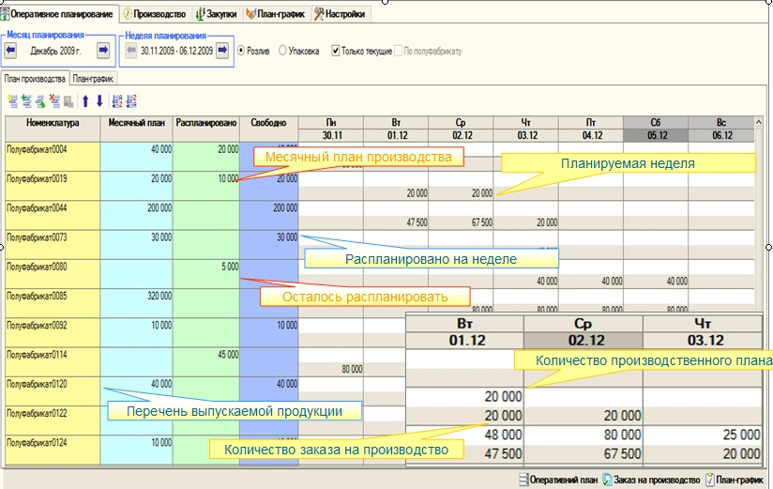
Науково-дослідна робота кафедри КН та СА
Тема дислідження «Розроблення моделей і методів прийняття рішень для автоматизованих систем управління фармацевтичним виробництвом»

Slide 33
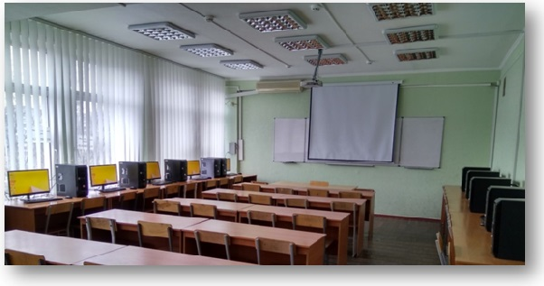
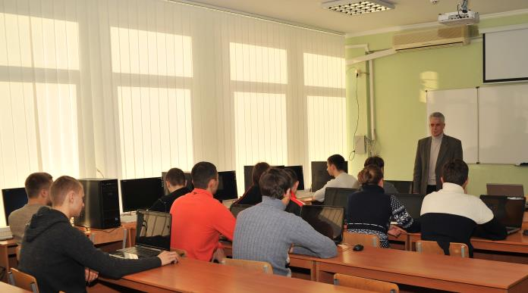
Технічне забезпечення кафедри КН та СА
Три навчальні комп’ютерні лабораторії:
нових інформаційних технологій
автоматизованих систем управління
системного аналізу та моделювання
Комп’ютери об’єднані у локальну мережу з виходом до мережі Internet, є Wi-Fi.

Slide 34
При кафедрі функціонує Мережева Академія Cisco

Slide 35
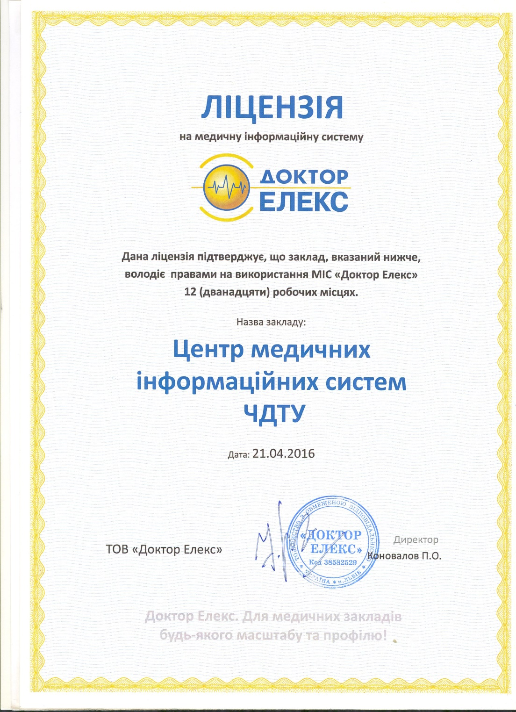

Slide 36
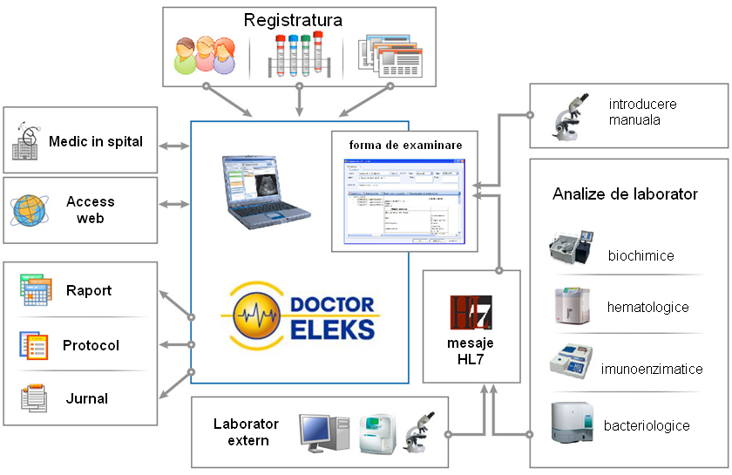
Центр медичних інформаційних систем ЧДТУ

Slide 37
Центр медичних інформаційних систем ЧДТУ

Slide 38
Участь кафедри КН та СА у проєкті з впровадження медичних інформаційних систем у закладах охорони здоров’я м. Черкас і Черкаської області
ІТ-компанії партнери:
ТОВ «Доктор Елекс»,
м. Львів
ТОВ «АЛТ Україна Лтд», м. Київ
ТОВ «Тріумф ІТ»,
м. Черкаси

Slide 39
Система підтримки дистанційного навчання «Медичні інформаційні системи» на базі MOODLE
Автори проекту: Триус Ю.В., Сотуленко О., Накушенко С., Власенко Ю.

Slide 40
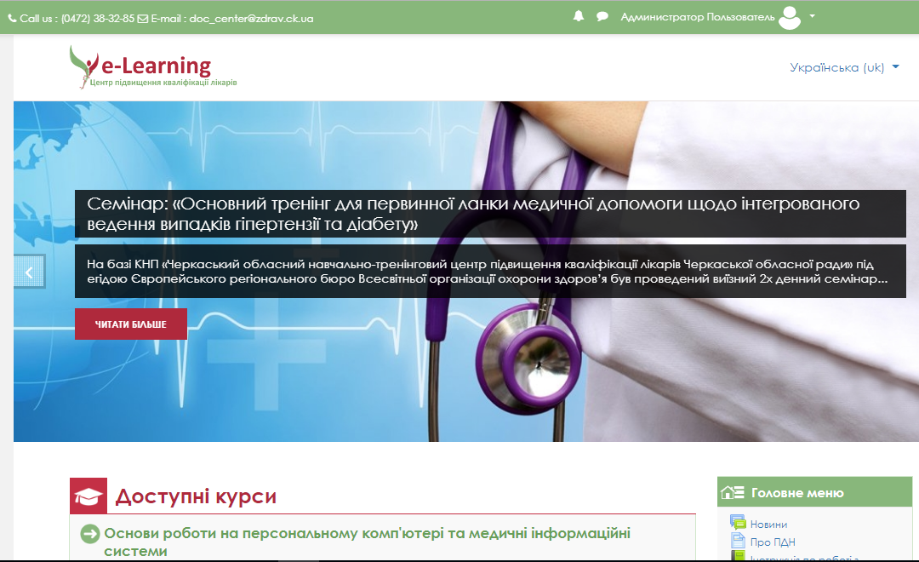
Платформа дистанційного навчання Центру підвищення кваліфікації лікарів
Автори проекту: Триус Ю.В., Власенко Ю.

Slide 41
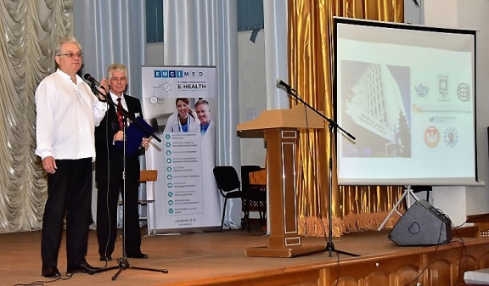
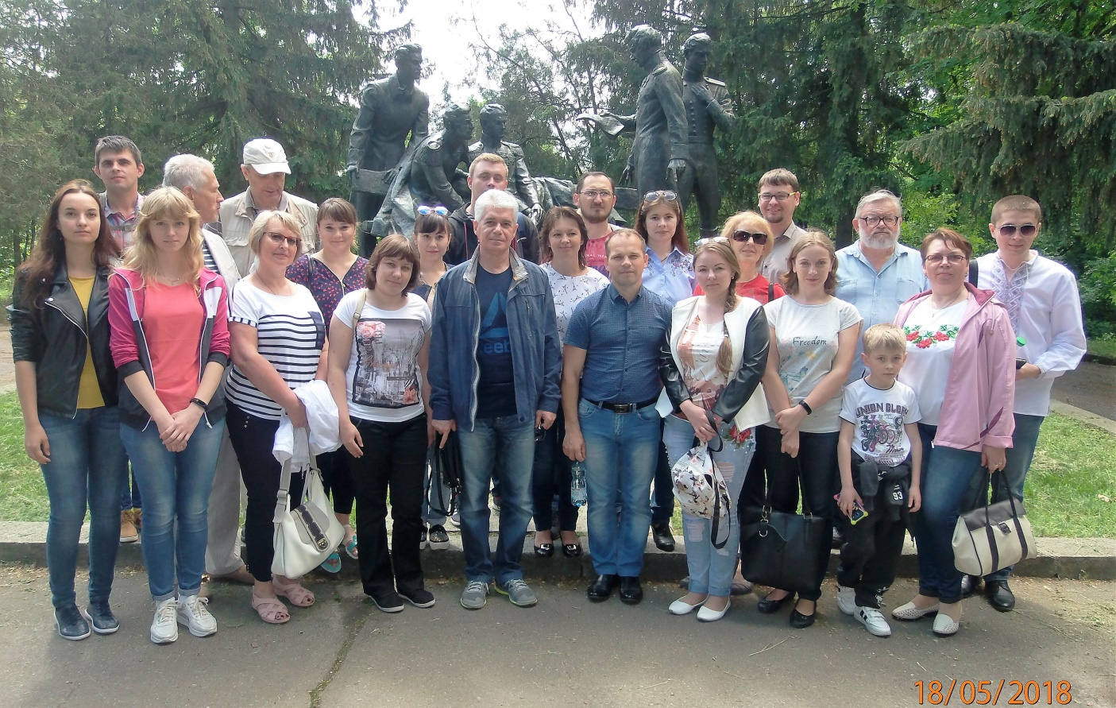
Міжнародна науково-практична конференція «Інформаційні технології в освіті, науці і техніці» кафедри КН та СА
ІТОНТ-2008
ІТОНТ-2010
ІТОНТ-2012
ІТОНТ-2014
ІТОНТ-2016
ІТОНТ-2018
ІТОНТ-2020

Slide 42
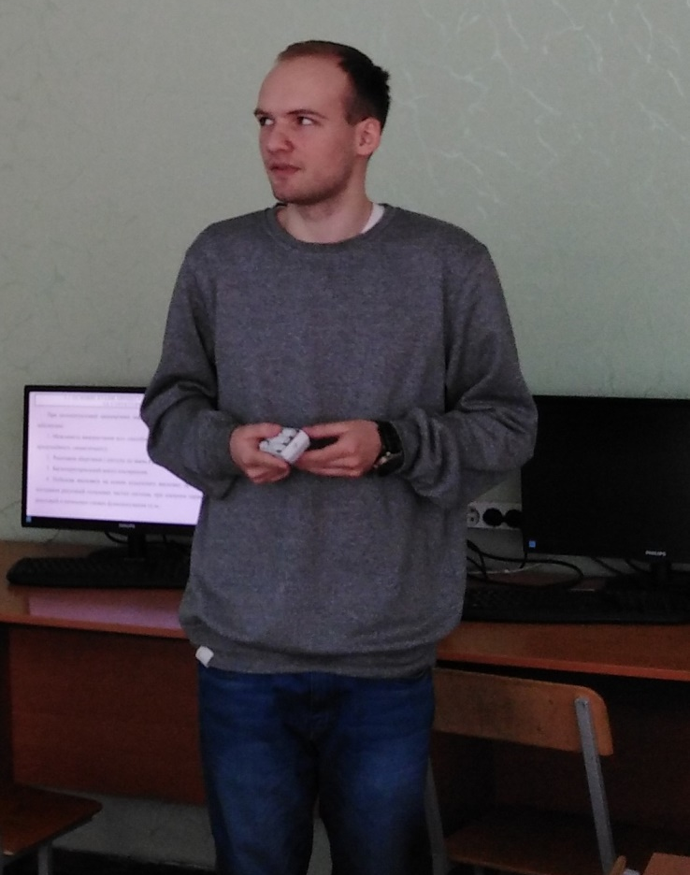
Науково-дослідна діяльність студентів
участь у наукових і проблемних групах, факультативах при кафедрі
організація і проведення олімпіад з професійно-орієнтованих дисциплін
написання курсових робіт (проектів)
написання наукових конкурсних робіт
написання випускних, дипломних і магістерських робіт.
Участь у Днях студентської науки 2019 р. Максимов Антон,
Диплом І ступня

Slide 43
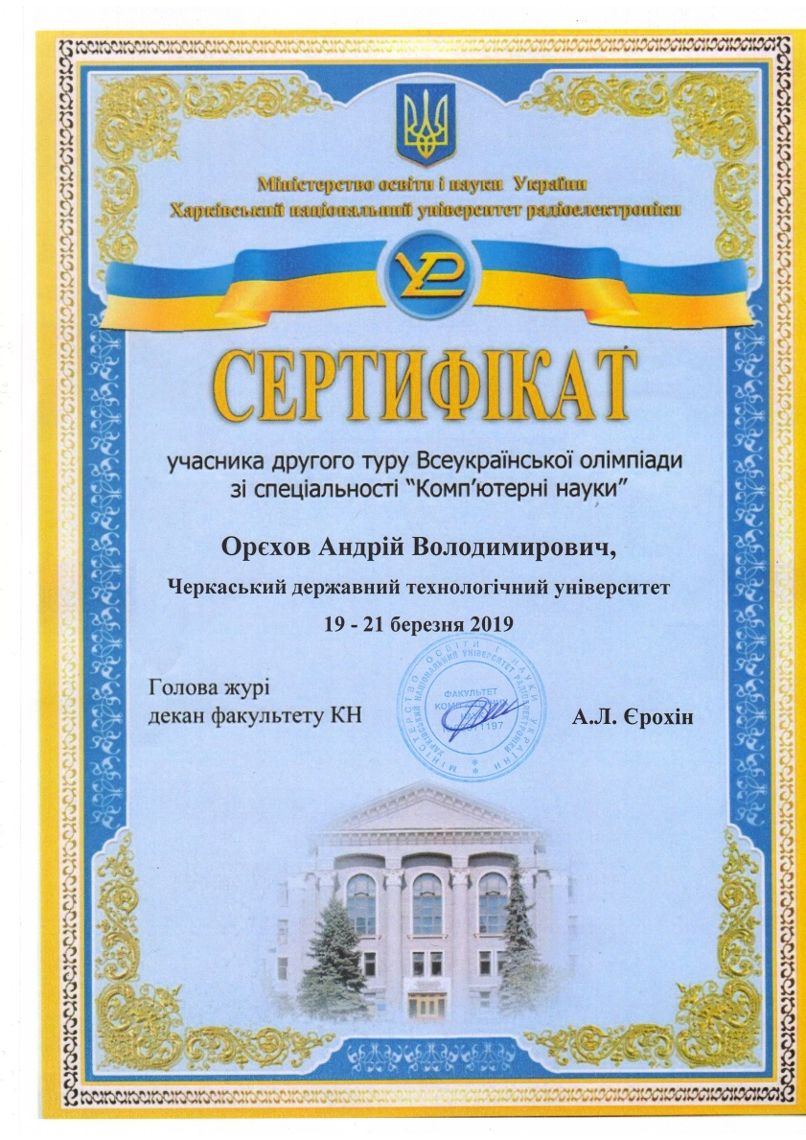
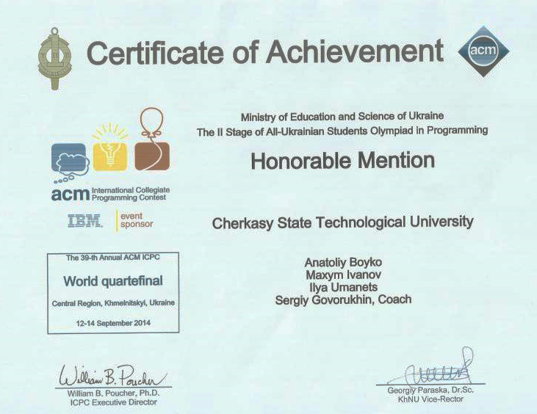
Участь студентів у Всеукраїнських олімпіадах з комп’ютерних наук та програмування

Slide 44
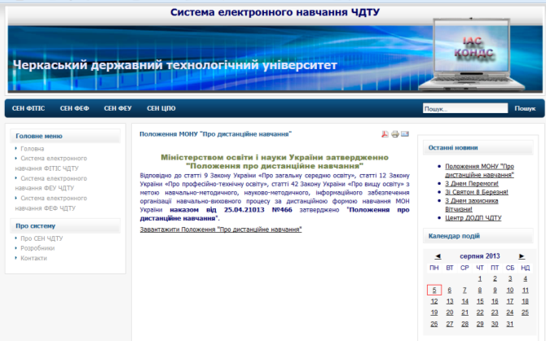
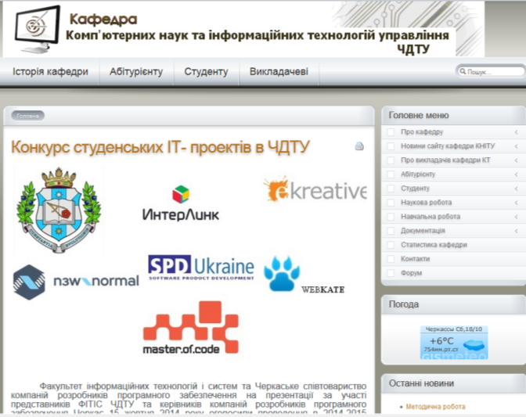
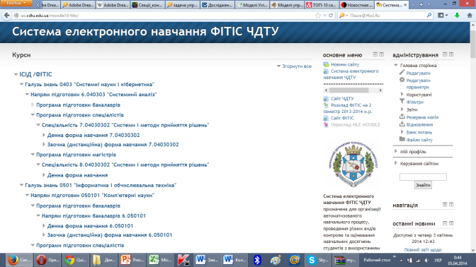
Спільні проєкти студентів, аспірантів і викладачів

Slide 45
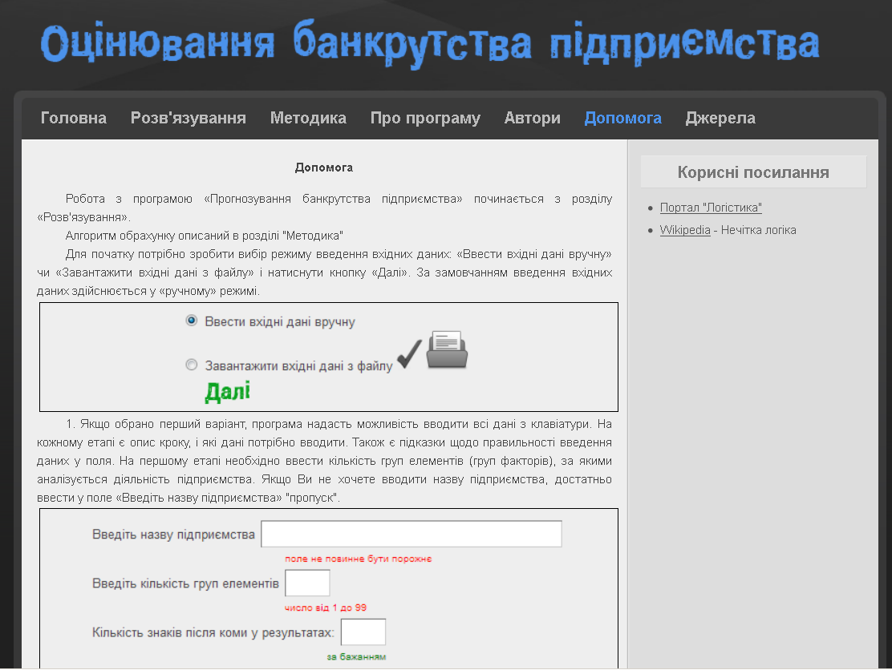
Web-ресурс для оцінювання ризику банкрутсва підприємства
Розробник модуля «Задача прогнозування банкрутства підприємства» - Ткаченко Борис, аналітик комп'ютерних систем, за спеціальністю «Інформаційні управляючі системи і технології».

Slide 46
Студентський проект “Web-ресурс для виконання математичних операцій над нечіткими числами та інтервалами”
Керівник проекту:
Триус Ю.В.
Автори проекту: Анісімов О., Салій В.

Slide 47
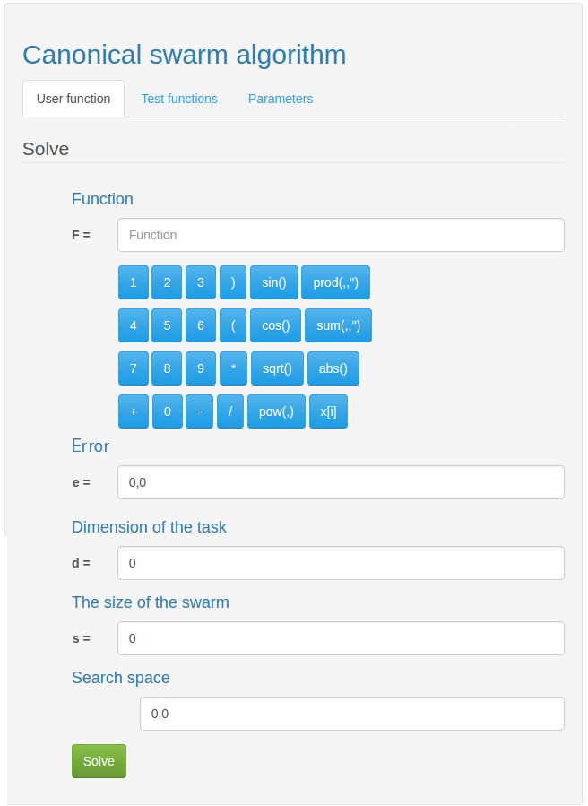
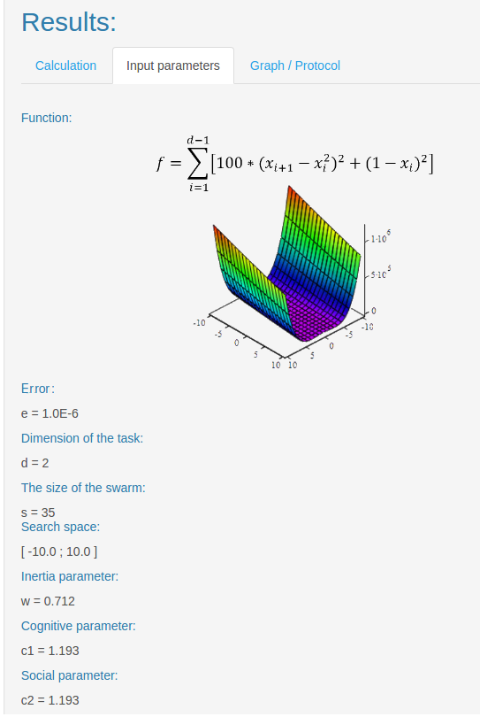
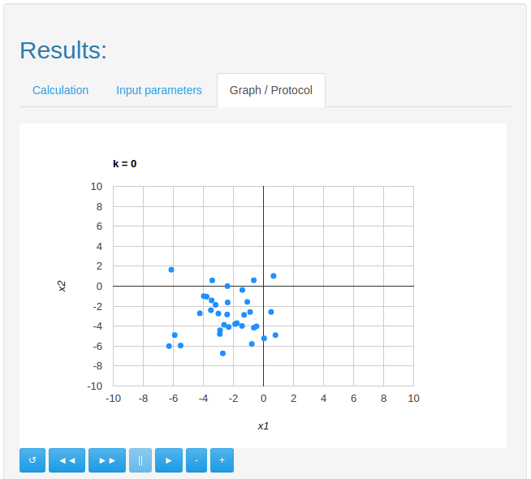
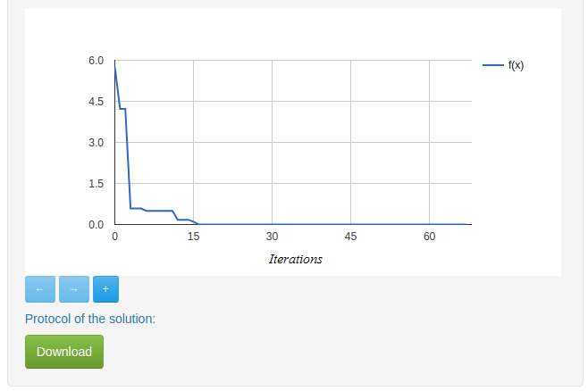
Студентський проект «Web-ресурс для розв’язування задач оптимізації за допомогою алгоритмів колективного інтелекту»
Автор проекту: Гейко А.
Керівник проекту: Триус Ю.В.

Slide 48
Студентський проект «Використання хмарного сервісу YouTube для навчання дітей за допомогою мультимедійних ресурсів»
https://www.youtube.com/channel/UCfJ131cMFUDW6C0q1Lx7j_g
https://www.youtube.com/watch?v=TY6Ew386f9M&t=3s
Автори проекту: Точинська Я., Коноваленко О.

Slide 49
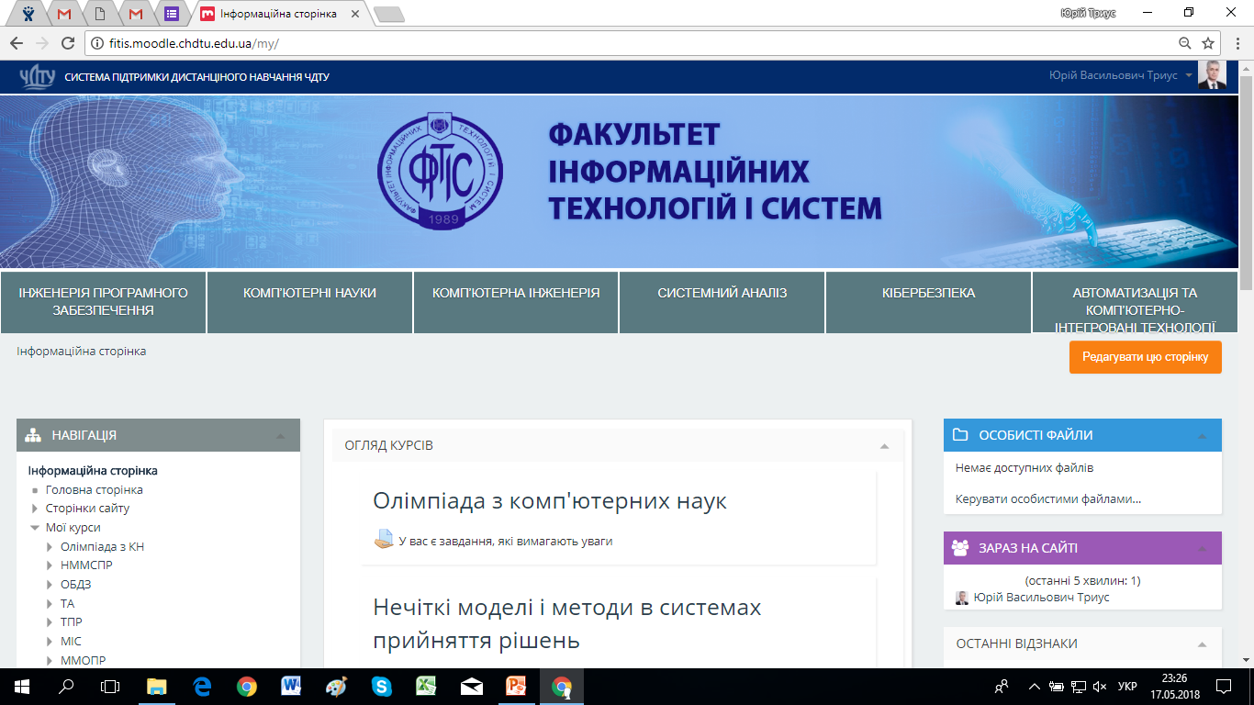
http://fitis.chdtu.edu.ua
Автори проекту: Капітан О., Гаман М.

Slide 50
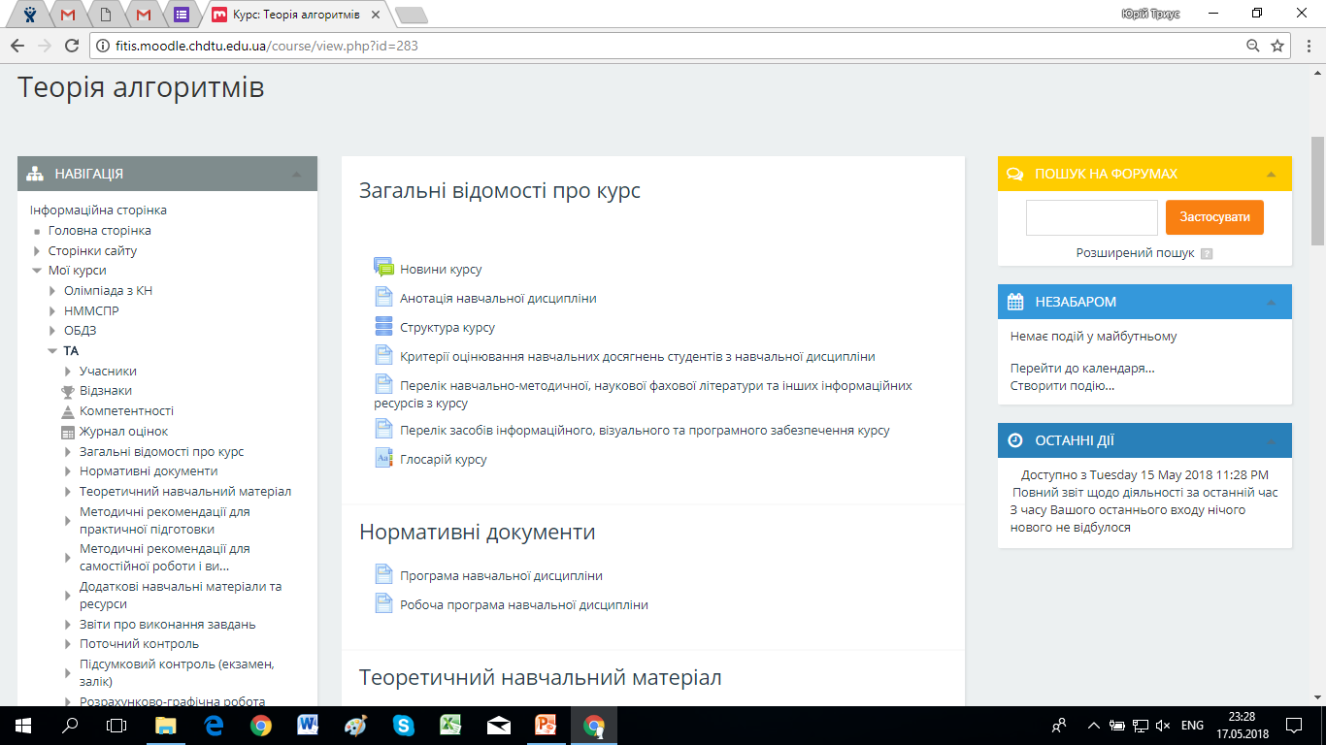
Електронні навчальні курси кафедри КН та СА

Slide 51
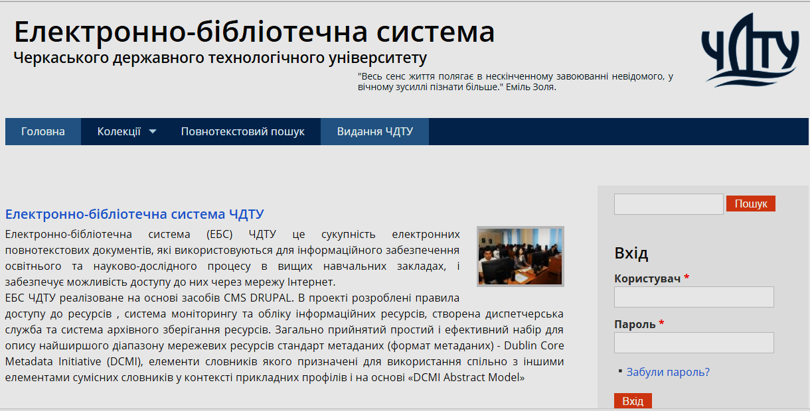
Електронно-бібліотечна система ЧДТУ
Керівник проекту: доцент, к.т.н. Саух В.М.

Slide 52
Співпраця кафедри КН та СА з IТ-компаніями з елементами дуальної освіти

Slide 53
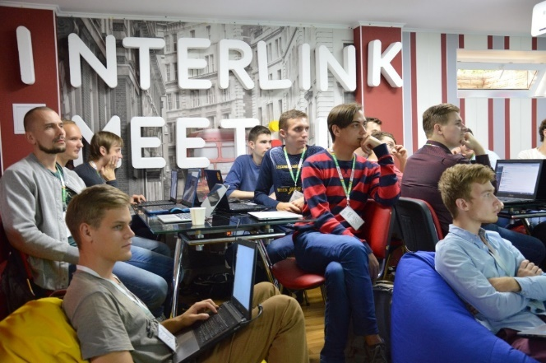
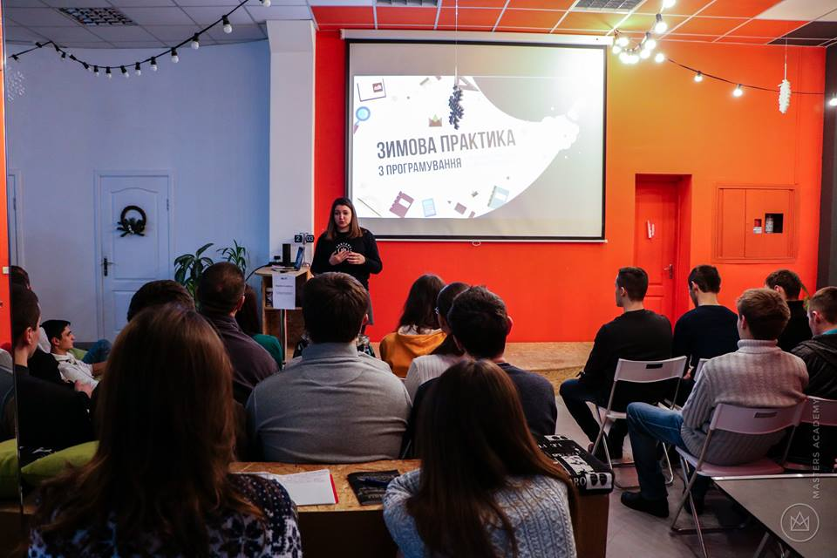
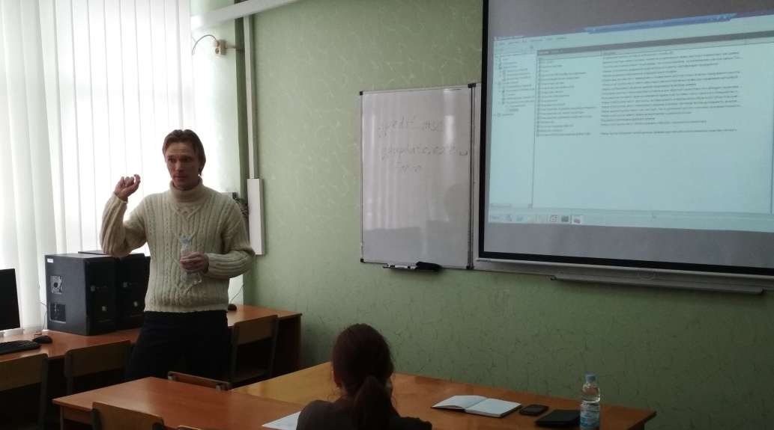
Співпраця кафедри КН та СА з IТ-компаніями з елементами дуальної освіти
Проходження виробничих практик на базі ІТ-компаній «Interlink», «Master of Code Global», «Тріумф груп»

Slide 54
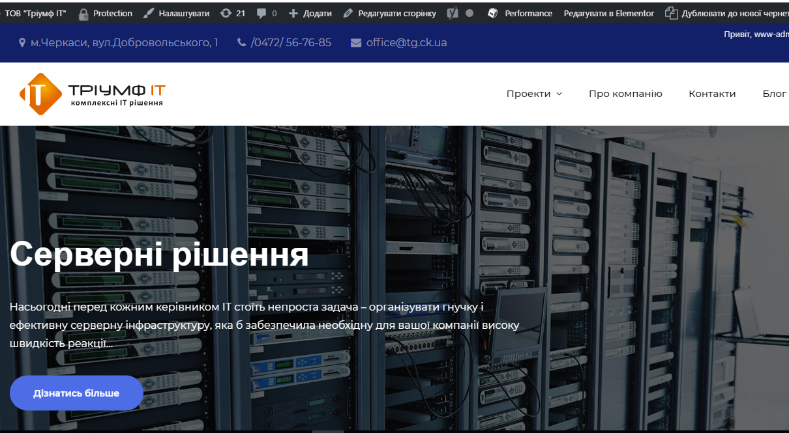
Розробка сайтів для ІТ-партнерів
http://tg.ck.ua/

Slide 55
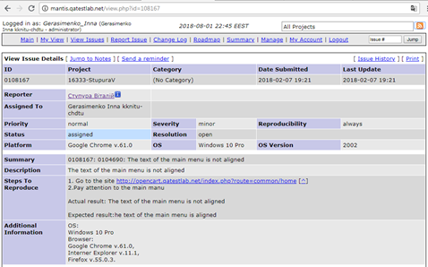
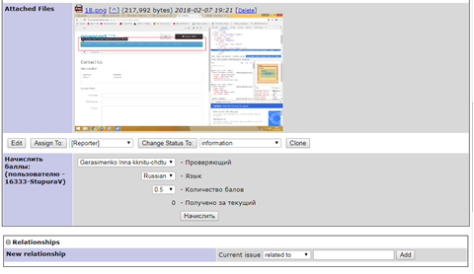
Співпраця у галузі підготовки фахівців з Quality Assurance (QA)
Робота з Mantis Bug Tracker (MantisBT) - безкоштовна система відстеження помилок з відкритим вихідним кодом.

Slide 56
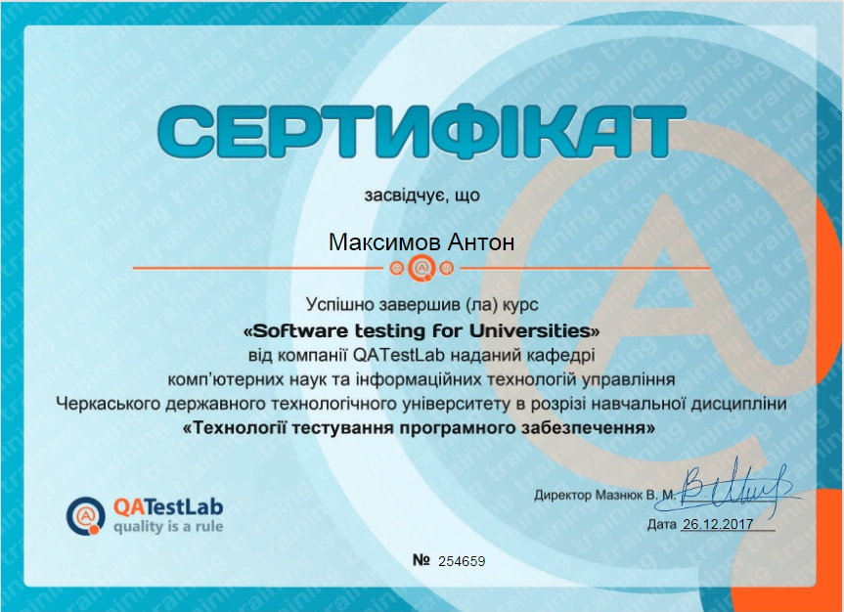
Співпраця у галузі підготовки фахівців з Quality Assurance (QA)

Slide 57
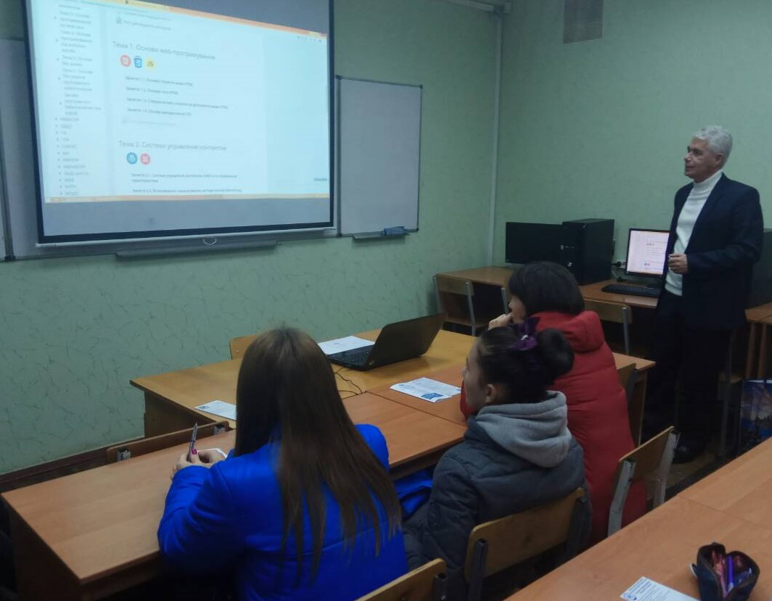
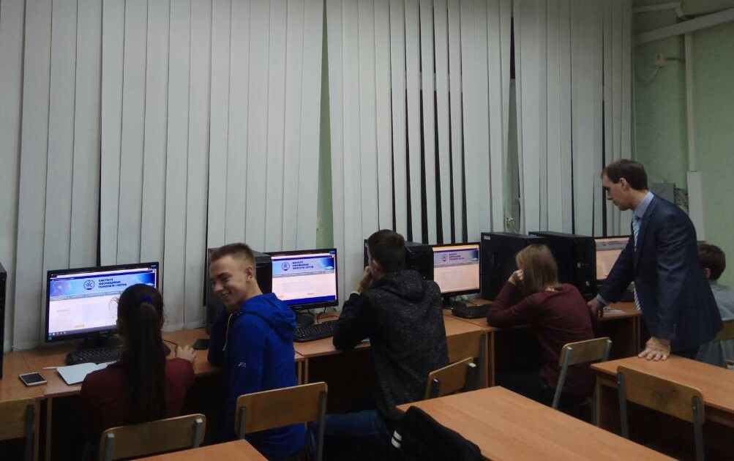
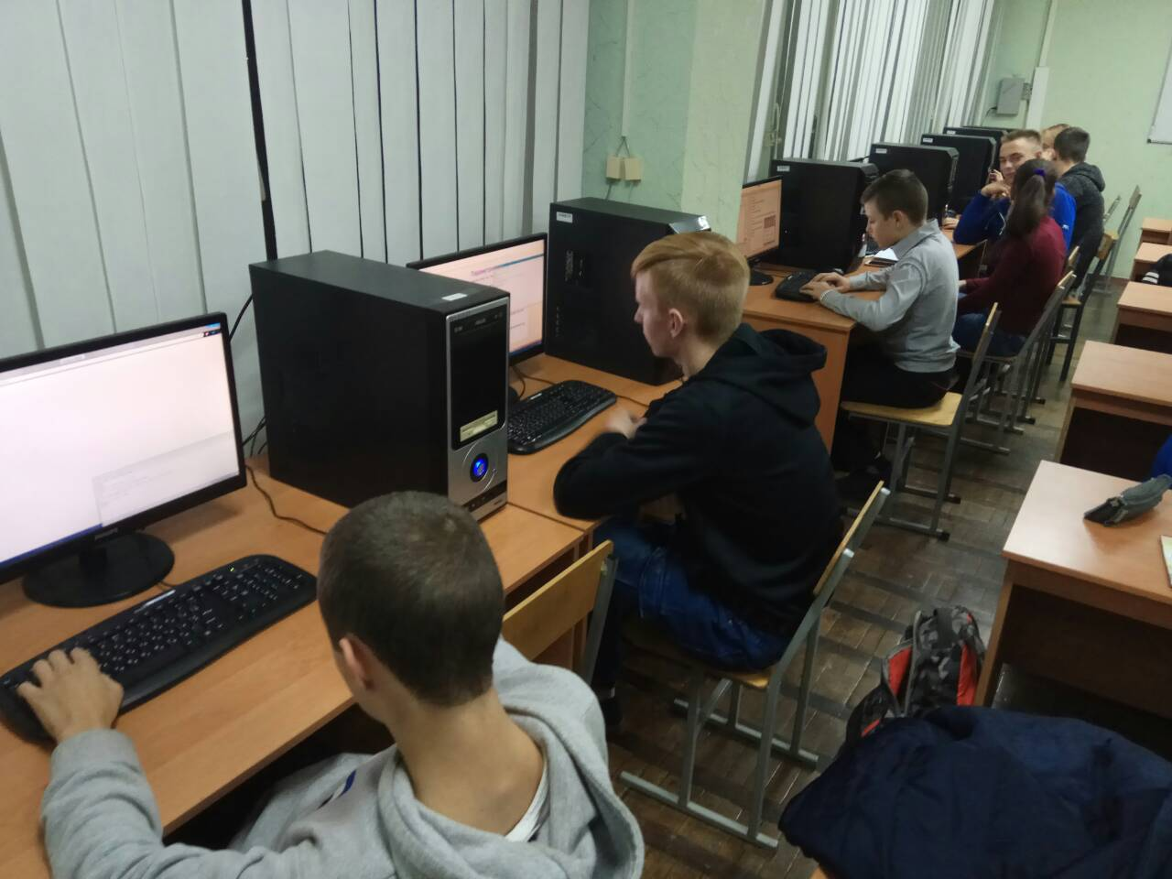
При кафедрі КН та СА організовано курси з основ програмування та інформаційних технологій для учнів 8-11 класів

Slide 58
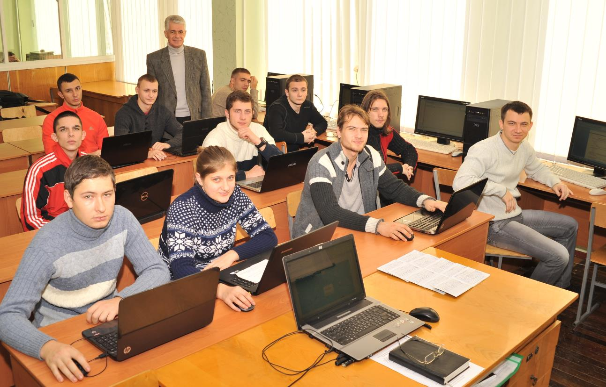
Чєкаємо Вас на кафедрі КН та СА!

Slide 59
Фахівці з інформаційних технологій потрібні всюди і завжди!
0472 -51-15-84 - кафедра комп’ютерних наук та системного аналізу ЧДТУ
knsa.chdtu.edu.ua
knitu@chdtu.edu.ua

